Slide 1

Luyện tập thiết kế thuật toán
Nhóm 7:
Phạm Tiên Trung
Huỳnh Trọng Khoa
Hoàng Sơn Thọ
CS112.L12.KHCL

Slide 2
ÔN TẬP KIẾN THỨC
MÃ SOCRATIVE:
FGFGFGF

Slide 3

Mã QR các Problem

Slide 4

PROBLEM 1: ĂN BÁNH
Nhân dịp tất niên cuối năm, thầy Sơn mang cho cả lớp một túi bánh gồm n cái bánh. Trong đó có rất nhiều loại bánh ngọt cực kỳ thơm ngon, ví dụ như bánh Mochi, bánh Tiramisu, bánh Macaron, bánh Donut,… Mỗi cái bánh cần i (phút) để ăn hết cái bánh đó. Thầy Sơn bày bánh trên một hàng dài và các bạn sẽ lên lấy bánh để ăn. Nhưng mà bây giờ đã hết thời gian của tiết học rồi. Chú quản lý cơ sở yêu cầu đóng cửa phòng học, thầy Sơn đã thương lượng được với chú quản lý là lớp sẽ ăn hết số bánh này trong thời gian ngắn nhất và sẽ rời khỏi phòng ngay sau đó.
Hãy xác định thời gian ngắn nhất để cả lớp (k sinh viên) ăn hết số bánh này, sao cho mỗi bạn chỉ được ăn những bánh liền kề nhau và một cái bánh chỉ được ăn bởi một bạn.
Dữ liệu: Vào từ thiết bị nhập chuẩn gồm:
Dòng thứ nhất chứa 2 số nguyên k, n ( 1 <= n, k <= 10⁵ ).
Dòng thứ 2 là mảng chứa n số nguyên i được phân tách bằng dấu cách ( 1 <= i <= 10⁶ ).
Kết quả: Đưa ra thiết bị xuất chuẩn một số nguyên – số phút ngắn nhất tính được.

Slide 5
Ví dụ:
INPUT | OUTPUT
2 4 10 20 30 40 | 60

Slide 6
Abstraction
Đề bài: Cho n cái bánh [i₀, i₁, i₂,…, i_{n}] với k sinh viên. Mỗi sinh viên mất i_{n} phút để ăn hêt cái bánh thứ n.
→ Tìm thời gian tối thiểu để ăn hết toàn bộ số bánh với điều kiện mỗi sinh viên phải ăn các bánh liền kề với nhau và các sinh viên bắt đầu cùng một thời gian.
Abstract: Cho một mảng A gồm các số nguyên không âm và một số nguyên dương k, chia A thành k vùng sao cho tổng lớn nhất của các phần tử trong phân vùng là nhỏ nhất.

Slide 7
Giải thích ví dụ:
n = 4, k = 2, A = [10, 20, 30, 40]. Các trường hợp có thể chia là:
Trường hợp | Thời gian hoàn thành | Thoả mãn yêu cầu
{10,20,30,40},{} | 100
{10},{20,30,40} | 90
{10,20},{30,40} | 70
{10,20,30},{40} | 60 | TRUE

Slide 8
Decomposition
Tính tổng của vùng bất kỳ 1 cách tổng quát.
Với mỗi lần phân vùng, lấy giá trị lớn nhất trong các tổng của vùng được chia.
Với các giá trị trên, chọn giá trị nhỏ nhất.

Slide 9
Pattern Recognition

Slide 10
1. Backtracking Algorithm
10 | 40 | 20 | 30 | 40 | 50
10 | 40 | 20 | 30 | 40 | 50
50 | 60 | 50 | 120 | 90
10 | 40 | 20 | 30 | 40 | 50
10 | 60 |  | 120
10 | 40 | 20 | 30 | 40 | 50
100 | 40 | 20 | 30 | 90 | 50
10 | 40 | 20 | 30 | 40 | 50
10 | 40 | 140
10 | 40 | 20 | 30 | 40 | 50
70 | 40 | 20 | 30 | 90
10 | 40 | 20 | 30 | 40 | 50
50 | 40 | 20 | 120
120
140
90
best = 10000000
best = min(best,max(partition(arr, i, k - 1),
sum(arr, i, n - 1))

Slide 11
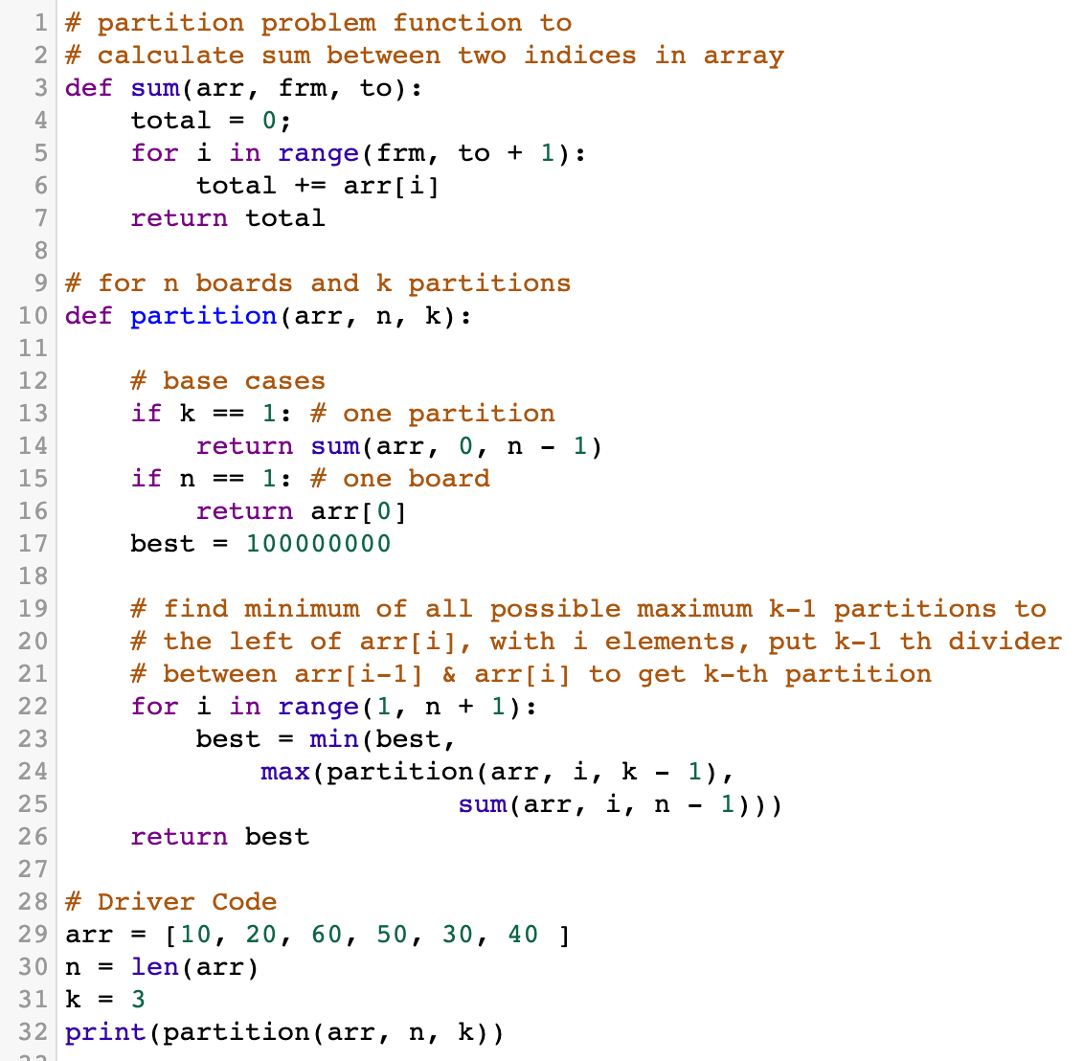
Code Python Time complexity: O(N^{k})

Slide 12
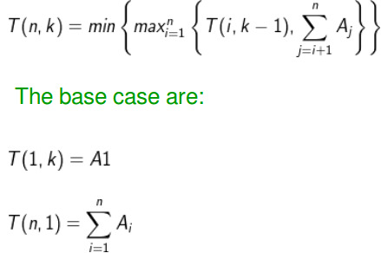
1. Cấu trúc con tối ưu (Optimal Substructure)

Slide 13
2. Bài toán con gối nhau (Overlapping subproblems)
Sau đây là cây đệ quy từng phần cho T (4, 3) trong phương trình trên.
T(4, 3)
/ / \ …
T(1, 2) T(2, 2) T(3, 2)
/… /…
T(1, 1). T(1, 1)
Việc tính toán T(1,1) được lặp đi nhiều lần.

Slide 14
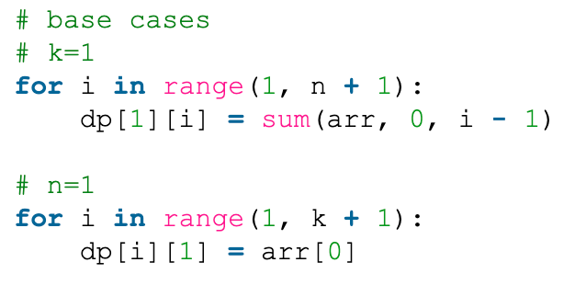
Dynamic programming
10 | 40 | 20 | 30 | 40 | 50
 | 0 | 1 | 2 | 3 | 4 | 5 | 6
0 | 0 | 0 | 0 | 0 | 0 | 0 | 0
1 | 0 | 10 | 50 | 70 | 100 | 140 | 190
2 | 0 | 10 | 40 | 50 | 50 | 70 | 100
3 | 0 | 10 | 40 | 40 | 50 | 50
 | 0 | 1 | 2 | 3 | 4 | 5 | 6
0 | 0 | 0 | 0 | 0 | 0 | 0 | 0
1 | 0 | 10 | 50 | 70 | 100 | 140 | 190
2 | 0 | 10 | 40 | 50 | 50 | 70 | 100
3 | 0 | 10 | 40 | 40 | 50
 | 0 | 1 | 2 | 3 | 4 | 5 | 6
0 | 0 | 0 | 0 | 0 | 0 | 0 | 0
1 | 0 | 10 | 50 | 70 | 100 | 140 | 190
2 | 0 | 10 | 40 | 50 | 50 | 70 | 100
3 | 0 | 10 | 40 | 40
 | 0 | 1 | 2 | 3 | 4 | 5 | 6
0 | 0 | 0 | 0 | 0 | 0 | 0 | 0
1 | 0 | 10 | 50 | 70 | 100 | 140 | 190
2 | 0 | 10 | 40 | 50 | 50 | 70 | 100
3 | 0 | 10 | 40
 | 0 | 1 | 2 | 3 | 4 | 5 | 6
0 | 0 | 0 | 0 | 0 | 0 | 0 | 0
1 | 0 | 10 | 50 | 70 | 100 | 140 | 190
2 | 0 | 10 | 40 | 50 | 50
3 | 0 | 10
 | 0 | 1 | 2 | 3 | 4 | 5 | 6
0 | 0 | 0 | 0 | 0 | 0 | 0 | 0
1 | 0 | 10 | 50 | 70 | 100 | 140 | 190
2 | 0 | 10 | 40 | 50 | 50 | 70
3 | 0 | 10
 | 0 | 1 | 2 | 3 | 4 | 5 | 6
0 | 0 | 0 | 0 | 0 | 0 | 0 | 0
1 | 0 | 10 | 50 | 70 | 100 | 140 | 190
2 | 0 | 10 | 40 | 50 | 50 | 70 | 100
3 | 0 | 10
 | 0 | 1 | 2 | 3 | 4 | 5 | 6
0 | 0 | 0 | 0 | 0 | 0 | 0 | 0
1 | 0 | 10 | 50 | 70 | 100 | 140 | 190
2 | 0 | 10 | 40
3 | 0 | 10
 | 0 | 1 | 2 | 3 | 4 | 5 | 6
0 | 0 | 0 | 0 | 0 | 0 | 0 | 0
1 | 0 | 10 | 50 | 70 | 100 | 140 | 190
2 | 0 | 10 | 40 | 50
3 | 0 | 10
 | 0 | 1 | 2 | 3 | 4 | 5 | 6
0 | 0 | 0 | 0 | 0 | 0 | 0 | 0
1 | 0 | 10 | 50 | 70 | 100 | 140 | 190
2 | 0 | 10
3 | 0 | 10
 | 0 | 1 | 2 | 3 | 4 | 5 | 6
0 | 0 | 0 | 0 | 0 | 0 | 0 | 0
1 | 0
2 | 0
3 | 0
 | 0 | 1 | 2 | 3 | 4 | 5 | 6
0 | 0 | 0 | 0 | 0 | 0 | 0 | 0
1 | 0 | 10 | 50 | 70 | 100 | 140 | 190
2 | 0 | 10 | 40 | 50 | 50 | 70 | 100
3 | 0 | 10 | 40 | 40 | 50 | 50 | 70

Slide 15
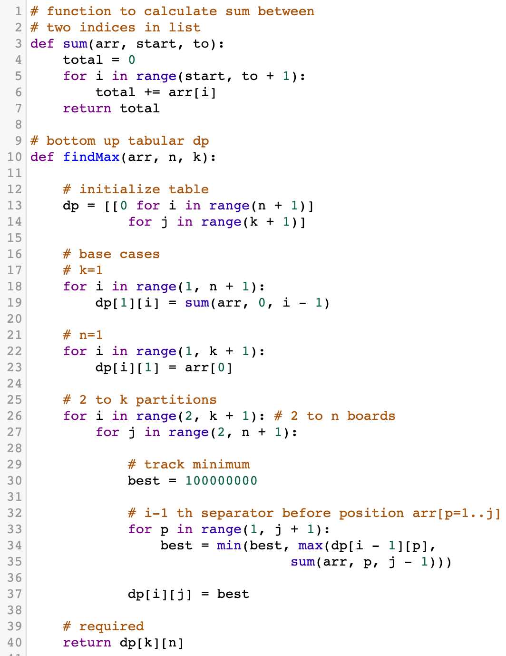
Code Python

Slide 16
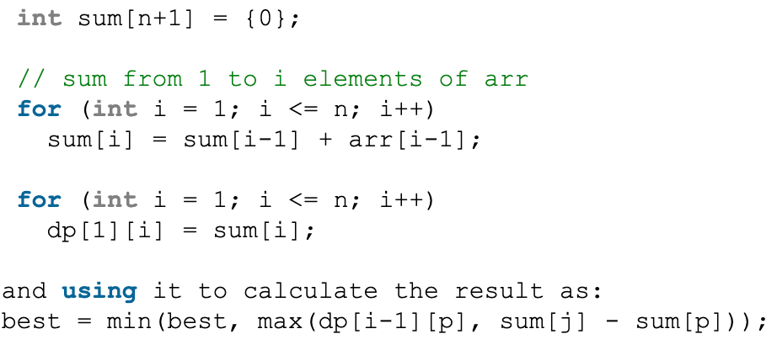
Tối ưu hóa:
1) Độ phức tạp về thời gian của chương trình trên là O (k*N³). Chúng ta có thể dễ dàng được giảm còn O(k*N²)bằng cách tính toán trước các tổng tích lũy trong một mảng, do đó tránh các việc gọi lặp lại hàm sum:

Slide 17
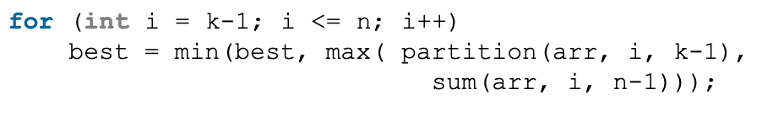
Tối ưu hoá:
2) Mặc dù ở đây chúng ta thực hiện chia A thành k phân vùng hoặc ít hơn, chúng ta có thể thấy rằng trường hợp tối ưu luôn xảy ra khi chúng ta chia A thành đúng k phân vùng. Vì vậy, chúng ta có thể sử dụng:

Slide 18
Binary Search
def partition(arr,_sum, n, k):
lo = max(arr)
hi = sum(arr)
while (lo < hi):
mid = lo + (hi - lo) / 2
requiredPainters = numberOfPainters(arr, n, mid)
if (requiredPainters <= k):
hi = mid
else:
lo = mid + 1
return lo
def numberOfPainters(arr, n, maxLen):
total = 0
numPainters = 1
for i in arr:
total += i
if (total > maxLen):
total = i
numPainters += 1
return numPainters
Hàm numberOfPainters giúp tìm số lượng phân vùng có thể tìm được với tổng các giá trị mỗi vùng không vượt quá giá trị mid.
Time complexity: O(N*logN)

Slide 19
VD: n = 6, k = 3, A[] = [2,5,7,2,3,4]
Low = max(A[]) = 7 / High = 23
2
5
7
2
3
4
14
9
Lần 1: Mid = 15
numberOfPainters(arr, n, mid)= 2

Slide 20
VD: n = 6, k = 3, A[] = [2,5,7,2,3,4]
Low = max(A[]) = 7 / High = 15
2
5
7
2
3
4
7
9
7
Lần 2: Mid = 11
numberOfPainters(arr, n, mid)= 3

Slide 21
VD: n = 6, k = 3, A[] = [2,5,7,2,3,4]
Low = max(A[]) = 7 / High = 11
2
5
7
2
3
4
7
9
7
Lần 3: Mid = 9
numberOfPainters(arr, n, mid)= 3

Slide 22
VD: n = 6, k = 3, A[] = [2,5,7,2,3,4]
Low = max(A[]) = 7 / High = 9
2
5
7
2
3
4
7
7
5
4
Lần 3: Mid = 8
numberOfPainters(arr, n, mid)= 4 > 3 → lo = mid + 1

Slide 23
VD: n = 6, k = 3, A[] = [2,5,7,2,3,4]
Low = 9 / High = 9
2
5
7
2
3
4
7
9
7
Kết quả là 9
Lần 4: Mid = 9
numberOfPainters(arr, n, mid)= 3

Slide 24
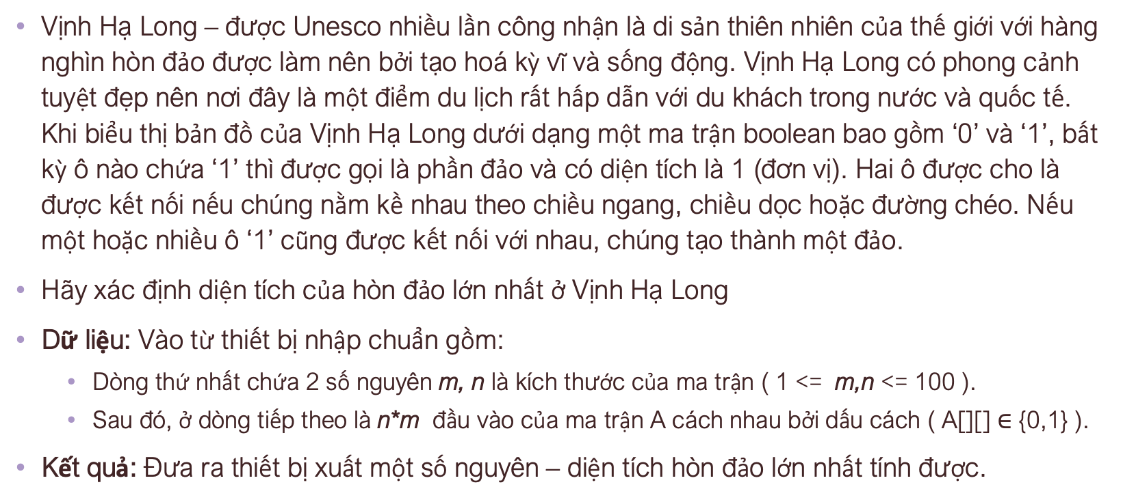
PROBLEM 2: VỊNH HẠ LONG
Vịnh Hạ Long – được Unesco nhiều lần công nhận là di sản thiên nhiên của thế giới với hàng nghìn hòn đảo được làm nên bởi tạo hoá kỳ vĩ và sống động. Vịnh Hạ Long có phong cảnh tuyệt đẹp nên nơi đây là một điểm du lịch rất hấp dẫn với du khách trong nước và quốc tế. Khi biểu thị bản đồ của Vịnh Hạ Long dưới dạng một ma trận boolean bao gồm ‘0’ và ‘1’, bất kỳ ô nào chứa ‘1’ thì được gọi là phần đảo và có diện tích là 1 (đơn vị). Hai ô được cho là được kết nối nếu chúng nằm kề nhau theo chiều ngang, chiều dọc hoặc đường chéo. Nếu một hoặc nhiều ô ‘1’ cũng được kết nối với nhau, chúng tạo thành một đảo.
Hãy xác định diện tích của hòn đảo lớn nhất ở Vịnh Hạ Long
Dữ liệu: Vào từ thiết bị nhập chuẩn gồm:
Dòng thứ nhất chứa 2 số nguyên m, n là kích thước của ma trận ( 1 <= m,n <= 100 ).
Sau đó, ở dòng tiếp theo là n*m đầu vào của ma trận A cách nhau bởi dấu cách ( A[][] $∈$ {0,1} ).
Kết quả: Đưa ra thiết bị xuất một số nguyên – diện tích hòn đảo lớn nhất tính được.

Slide 25
Ví dụ
INPUT | OUTPUT
5 5 0 0 1 1 0 1 0 1 1 0 0 1 0 0 0 0 0 0 0 1 | 6
5 5 0 0 1 1 0 0 0 1 1 0 0 0 0 0 0 0 0 0 0 1 | 4

Slide 26

Abstraction
Tìm vùng có số lượng các “số 1” liên kết với nhau nhiều nhất trong ma trận boolean 2 chiều.

Slide 27
Giải thích ví dụ
INPUT | OUTPUT
5 5 0 0 1 1 0 1 0 1 1 0 0 1 0 0 0 0 0 0 0 1 | 6
5 5 0 0 1 1 0 0 0 1 1 0 0 0 0 0 0 0 0 0 0 1 | 4

Slide 28
Pattern Recognition Graph Algorithm
Một ô trong ma trận 2D có thể được kết nối với nhiều nhất 8 ô lân cận.
Vì vậy, trong DFS, thực hiện các việc gọi đệ quy cho 8 ô lân cận của ô đó.
Giữ một Hash-map đã truy cập để theo dõi tất cả các ô đã truy cập.
Đồng thời theo dõi số lượt truy cập “1” trong mọi DFS và cập nhật vùng độ dài tối đa.

Slide 29
Decomposition
Hàm để kiểm tra xem một ô nhất định (row, col) có thể được đưa vào DFS
Hàm để thực hiện DFS cho một ma trận hai chiều. Nó chỉ coi 8 ô lân cận là các đỉnh liền kề.
Hàm chính trả về vùng có độ dài lớn nhất của ma trận boolean 2D đã cho.

Slide 30
Các bạn gửi source code đến email:
18521558@gm.uit.edu.vn
Tittle: CS112 – [Nhóm … ]
Deadline: 23h59 ngày 3-1-2021

